Slide 1
EP-Präsentation Audit 2
von Sergej Ebel, Marvin Juwig

Slide 2
Inhaltsverzeichnis
Iteration Domänenmodell
Iteration Stakeholder Analyse
Iteration Anforderungen
Iteration Marktrecherche
Wireframes & Erste Mockups
REST Schnittstellen Modellierung
Topic Modellierung
Proof of Concepts
Artefakte für Audit 3
Notes:
Artefakte des Projektplans wurden aktuallisiert und iteriert

Slide 3
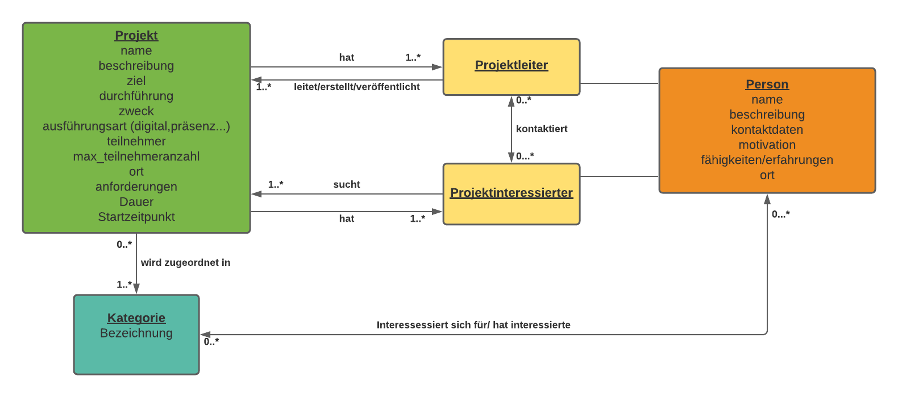
Domänenmodell Version 3.2
Notes:
Weitere Iteration nach dem Feedback des 1.Audits. Kategorien für Projekte und Personen, die Interessen an den jeweiligen Projektkategorien haben, wurde als Entität statt Eigenschaft geändert, da diese wiederum eine Eigenschaft besitzt.

Slide 4
Stakeholder Analyse 1/2
Bezeichnung | Ind | Orga | Bezug zum System | Objektbereich | Erfordernis/Erwartung
Benutzer | X |  | Interesse | Merkmal | Sich im System anzumelden und zu registrieren. Das Anmeldedaten ändern und zurückzusetzen. Übersicht über individuelle Neuigkeiten. Präsentation von Projekten, an denen man teilnimmt und deren Teilnehmern. Option zur Bestimmung darüber, welche von Projekte öffentlich (global), nur für Teammitglieder oder privat im Profil angezeigt werden sollen. Die Sichtbarkeit der eigenen Daten für andere Mitglieder einstellen können. Möglichkeit ein Projekt zu teilen. Möglichkeit Profile anderer Nutzer betrachten, blockieren und melden zu können. Möglichkeit mit Teammitgliedern in Kontakt zu treten. Möglichkeit die teilnehmende Projekte zu verlassen. Möglichkeit bei Fragen den Plattformbetreiber zu kontaktieren.
Benutzer | X |  | Anrecht | Merkmal | Personenbezogene Daten müssen einsehbar, bearbeitbar und löschbar sein.
Benutzer (Projektsuchender) | X |  | Interesse | Merkmal | Präsentation von individuell zugeschnittene Projekten, basierend auf Filtereinstellungen. Möglichkeit Projekte zu markieren (merken). Möglichkeit mit Projektleitern in Kontakt zu treten.
Benutzer (Teammitglied_Suchender) | X |  | Interesse | Merkmal | Anlegen eines eigenen Projekts. Präsentation von Projektsuchenden, die die Fähigkeiten und Interessen angeben, die für die Durchführung des Projekts notwendig sind. Möglichkeit Personen zu markieren (merken). Möglichkeit das eigene Projekt zu verwalten. Möglichkeit mit Projektsuchenden in Kontakt zu treten.
Notes:
Die volle Ansicht kann in unserem Wiki eingesehen werden : https://github.com/ebelsx7/EPWS2020JuwigEbel/wiki/Stakeholder-Analyse
Im 1. Audit haben wir Feedback zu unserer dritten Version der Stakeholder Analyse bekommen. Dort kam zur Diskussion, ob ein Investor und ein Spender zum gleichen Zeitpunkt Sinn machen würden. Nach weiterer Iteration haben wir uns dafür entschieden den Investor raus zu nehmen, da wir eine Plattform betreiben wollen, die ausschließlich sozialen anstatt kommerziellen Fokus hat und nach Einzelpersonen oder Organisationen suchen, die dieses Potential erkennen und unterstützen wollen, ohne das Investoren davon profitieren. Des weiteren haben wir den Administrator als neuen Stakeholder hinzugefügt, da dieser notwendig ist, um Service- & Nutzeranfragen zu beantworten und zu verwalten. Aus Redundanz-gründen haben wir alle gemeinsamen Interessen und Anrechte der Stakeholder "Projektsuchender" und "Teammitgliedssuchender" dem überkategorisierten Stakeholder "Benutzer" zugeordnet. Somit besitzen die Stakeholder Benutzer (Projektsuchender) und Benutzer(Teammitgliedssuchender) nur noch konkrete individuelle Erforderungen/Erwartungen an das System.

Slide 5
Stakeholder Analyse 2/2
Bezeichnung | Ind | Orga | Bezug zum System | Objektbereich | Erfordernis/Erwartung
Entwickler | X |  | Interesse | System | Möchte sozialen Beitrag zur Gesellschaft leisten. Gute Verwaltbarkeit des Codes. Modularität und Konfigurationsmöglichkeit für das System. Gute Dokumentation.
Administrator | X |  | Interesse | Merkmal | Möchte Tools zur Verwaltung von Nutzern und Projekten haben. Hat Interesse an effizienter, strukturierter Übersicht von Anfragen. Möglichkeit Service- & Nutzeranfragen zu beantworten und zu verwalten.
Spender | X | X | Interesse | System | Möchte sozialen Beitrag zur Gesellschaft leisten.
Spender | X | X | Interesse | Merkmal | Präsentation der Kontaktinformation zum Plattformbetreiber (Impressum)
Bildungseinrichtung |  | X | Interesse | System | Verbesserte Organisation für Module mit Projekten. Möglichkeit für Studenten Engagement in Freizeit zu zeigen.
Bildungseinrichtung |  | X | Interesse | Merkmal | Präsentation der Kontaktinformation zum Plattformbetreiber (Impressum)
Plattformbetreiber |  | X | Interesse | Merkmal | Funktionen und Mechanismen die das Einhalten der Nutzungsbedingungen gewährleisten bzw. über den Verstoß dieser durch die Nutzer informieren. Möchte Feedback um die Plattform an die Bedürfnisse der Nutzern anzupassen. Kontaktservice für Fragen anzubieten. Kontaktmöglichkeit für weitere Anliegen zur Verfügung zu stellen (Impressum).
Notes:
Die volle Ansicht kann in unserem Wiki eingesehen werden : https://github.com/ebelsx7/EPWS2020JuwigEbel/wiki/Stakeholder-Analyse
Im 1. Audit haben wir Feedback zu unserer dritten Version der Stakeholder Analyse bekommen. Dort kam zur Diskussion, ob ein Investor und ein Spender zum gleichen Zeitpunkt Sinn machen würden. Nach weiterer Iteration haben wir uns dafür entschieden den Investor raus zu nehmen, da wir eine Plattform betreiben wollen, die ausschließlich sozialen anstatt kommerziellen Fokus hat und nach Einzelpersonen oder Organisationen suchen, die dieses Potential erkennen und unterstützen wollen, ohne das Investoren davon profitieren. Des weiteren haben wir den Administrator als neuen Stakeholder hinzugefügt, da dieser notwendig ist, um Service- & Nutzeranfragen zu beantworten und zu verwalten. Aus Redundanz-gründen haben wir alle gemeinsamen Interessen und Anrechte der Stakeholder "Projektsuchender" und "Teammitgliedssuchender" dem überkategorisierten Stakeholder "Benutzer" zugeordnet. Somit besitzen die Stakeholder Benutzer (Projektsuchender) und Benutzer(Teammitgliedssuchender) nur noch konkrete individuelle Erforderungen/Erwartungen an das System.

Slide 6
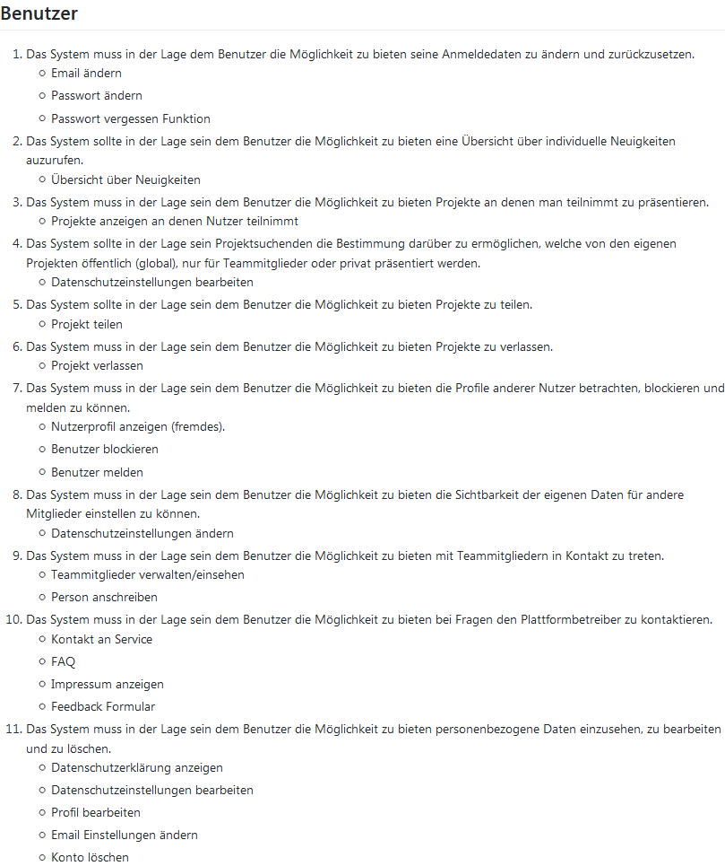
Anforderungen 1/3
Notes:
Die volle Ansicht kann in unserem Wiki eingesehen werden : https://github.com/ebelsx7/EPWS2020JuwigEbel/wiki/Anforderungen
Nachdem die Stakeholder Analyse Version 4 entstanden ist, wurde dementsprechend auch die Anforderungsanalyse iteriert. (Für die begründete Änderungen siehe Kommentar der Stakeholderanalyse Version 4). Welchem Zweck die unten entstandenen Funktionen in dem jeweiligen dienen wird dem Artefakt "Funktionalitäten" entnommen.
Wiki Link zu Funktionalitäten: https://github.com/ebelsx7/EPWS2020JuwigEbel/wiki/Funktionalit%C3%A4ten

Slide 7
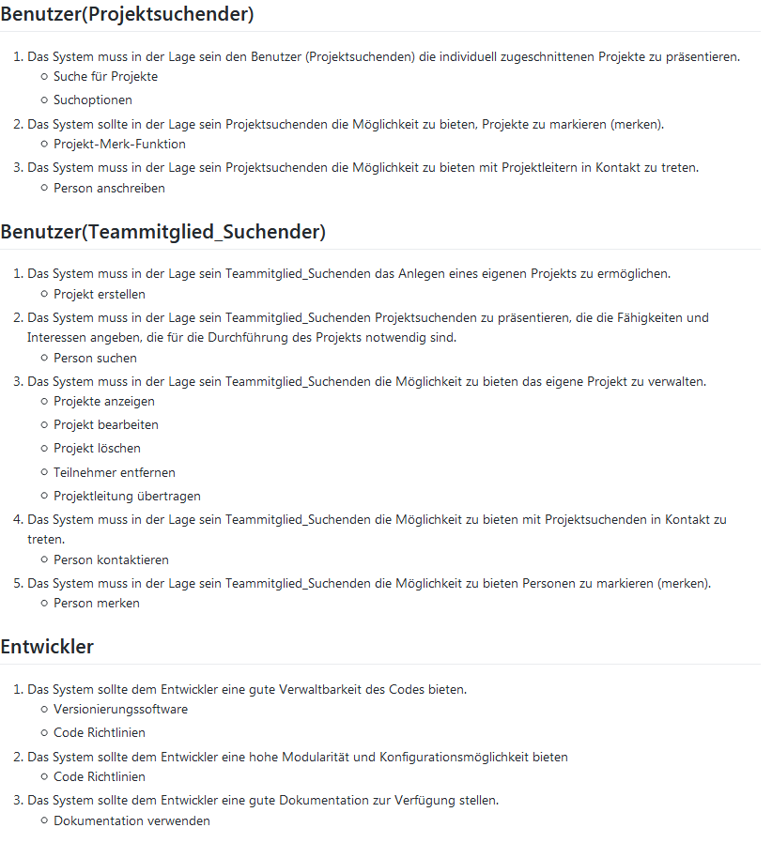
Anforderungen 2/3
Notes:
Die volle Ansicht kann in unserem Wiki eingesehen werden : https://github.com/ebelsx7/EPWS2020JuwigEbel/wiki/Anforderungen
Nachdem die Stakeholder Analyse Version 4 entstanden ist, wurde dementsprechend auch die Anforderungsanalyse iteriert. (Für die begründete Änderungen siehe Kommentar der Stakeholderanalyse Version 4). Welchem Zweck die unten entstandenen Funktionen in dem jeweiligen dienen wird dem Artefakt "Funktionalitäten" entnommen.
Wiki Link zu Funktionalitäten: https://github.com/ebelsx7/EPWS2020JuwigEbel/wiki/Funktionalit%C3%A4ten

Slide 8
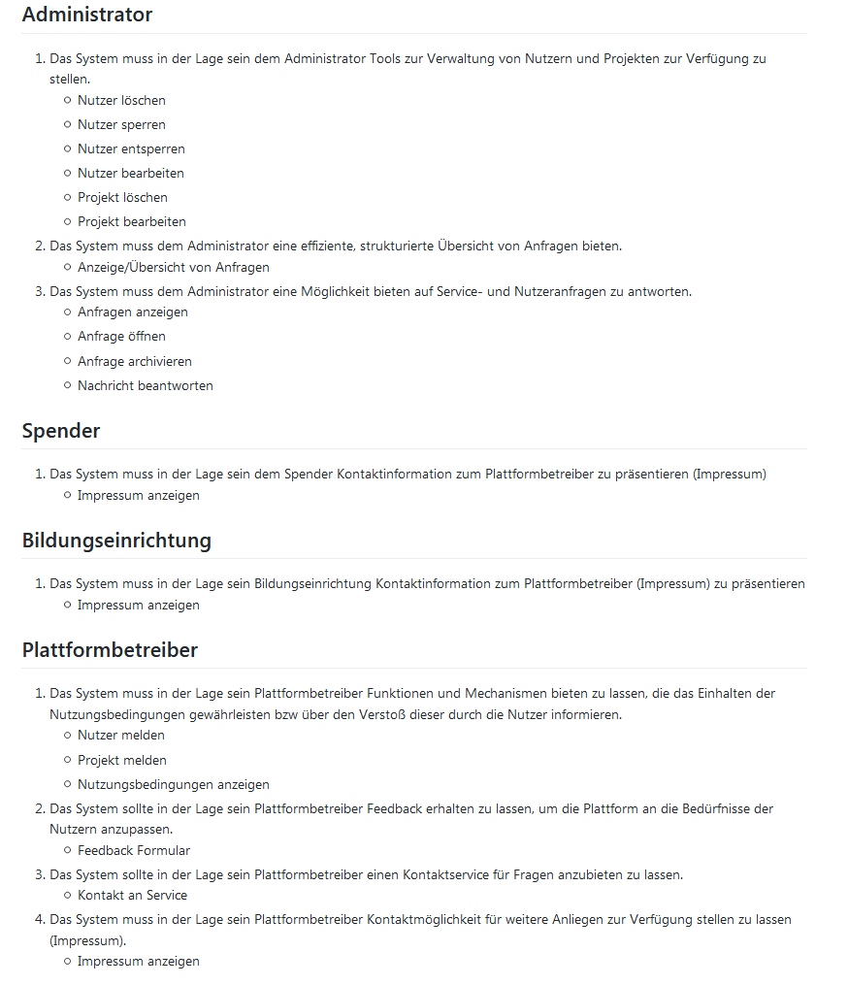
Anforderungen 3/3
Notes:
Die volle Ansicht kann in unserem Wiki eingesehen werden : https://github.com/ebelsx7/EPWS2020JuwigEbel/wiki/Anforderungen
Nachdem die Stakeholder Analyse Version 4 entstanden ist, wurde dementsprechend auch die Anforderungsanalyse iteriert. (Für die begründete Änderungen siehe Kommentar der Stakeholderanalyse Version 4). Welchem Zweck die unten entstandenen Funktionen in dem jeweiligen dienen wird dem Artefakt "Funktionalitäten" entnommen.
Wiki Link zu Funktionalitäten: https://github.com/ebelsx7/EPWS2020JuwigEbel/wiki/Funktionalit%C3%A4ten

Slide 9
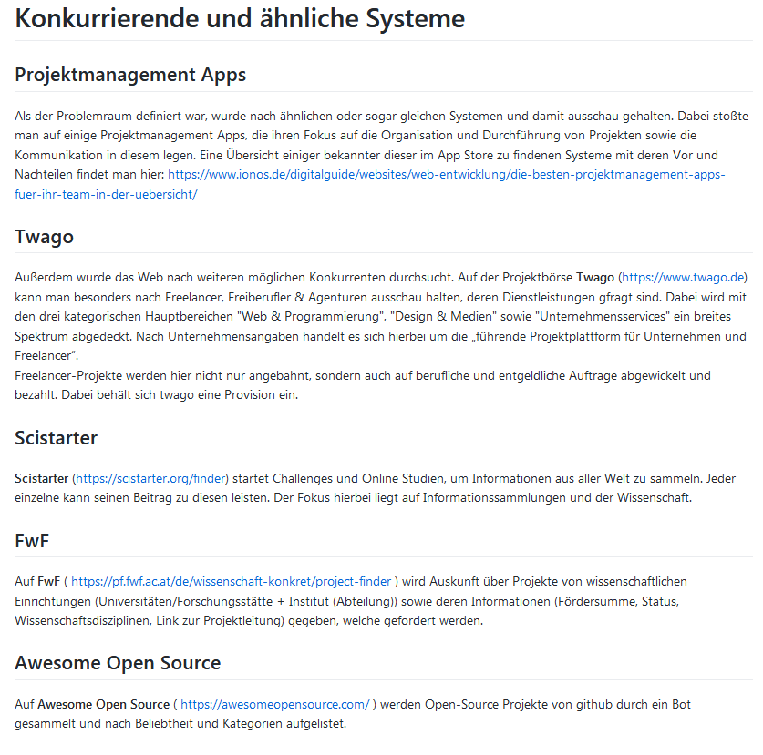
Marktrecherche 1/2
Notes:
Basierend auf dem Feedback vom 1. Audit haben wir uns noch ein paar weitere Konkurrenten angeschaut, unter anderem Facebook Groups und Reddit.

Slide 10
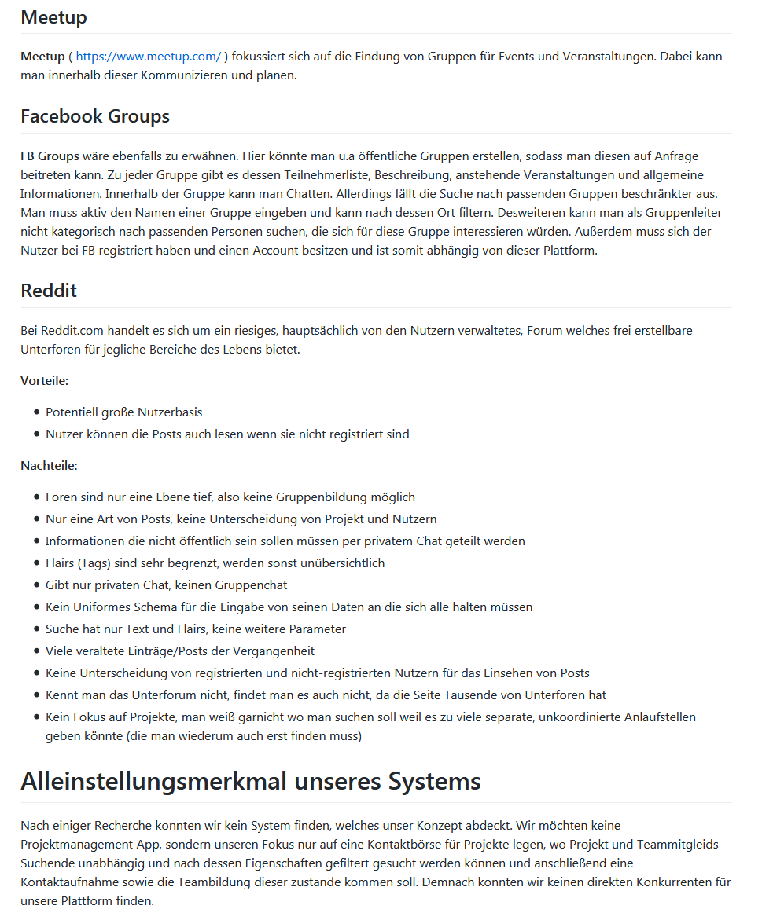
Marktrecherche 2/2
Notes:
Basierend auf dem Feedback vom 1. Audit haben wir uns noch ein paar weitere Konkurrenten angeschaut, unter anderem Facebook Groups und Reddit.

Slide 11
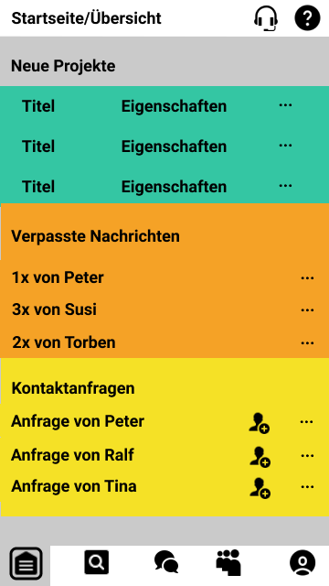
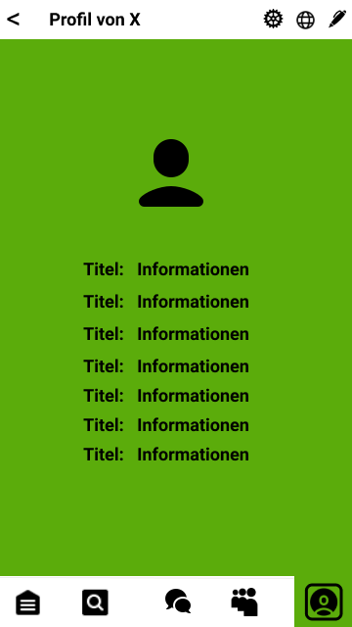
Wireframes 1/3
Notes:
Links: Startseite, geändert wurde hier der Support Button (zum kontaktieren des Supports bei Fragen) und die Hilfe Funktion (Impressum, FAQ, Feedback Fomular, Datenschutzerklärung, Nutzungsbedingungen).
Rechts: Eigene Profilansicht (Zahnrad oben rechts für die eigenen Einstellungen, Globus für die öffentliche Ansicht, Stift zum bearbeiten der Informationen).

Slide 12
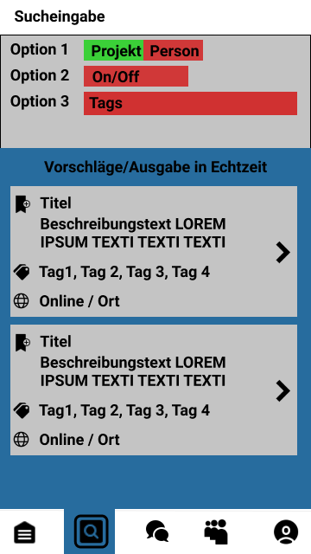
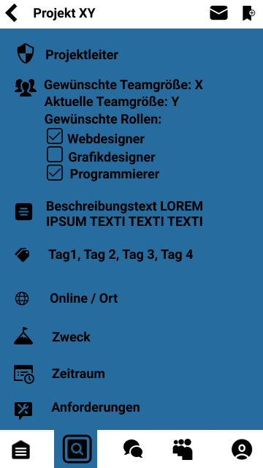
Wireframes 2/3
Notes:
Links : Projektsuche Ansicht (beim klicken auf eines der Einträge/Ausgaben kommt man auf Detailansicht (Rechts).
Rechts: Projektsuche Detailansicht (Kontaktaufnahme durch Brief Button oben möglich sowie rechts daneben die Maerke/Makier-Funktion.

Slide 13
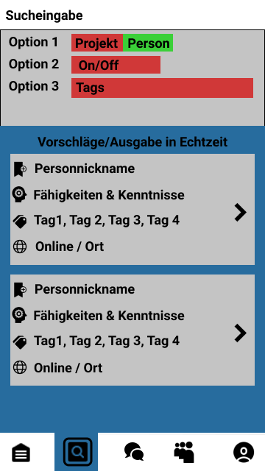
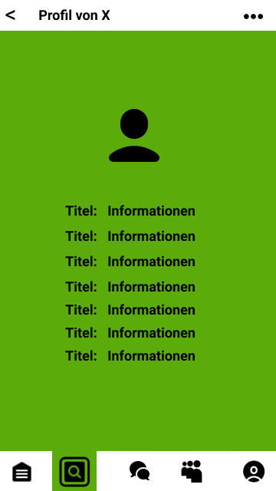
Wireframes 3/3
Notes:
Links: Personensuche (beim klicken auf eines der Einträge/Ausgaben kommt man auf die Detailansicht einer Person (Rechts).
Rechts: Personensuche Fremd mit allen öffentlichen Informationen über diese.

Slide 14
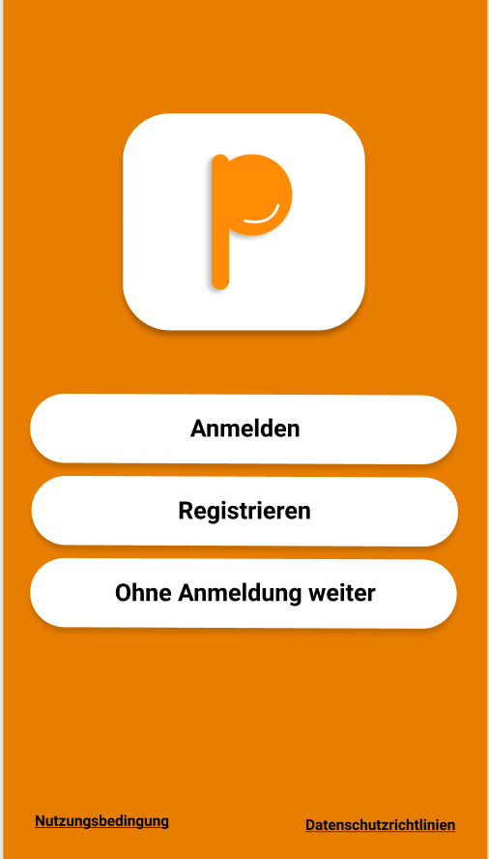
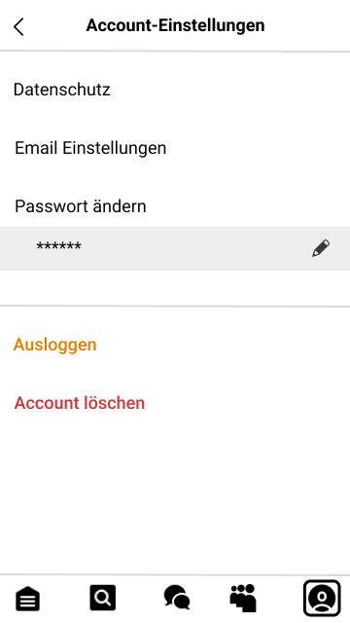
Mockups 1/2
Notes:
Links: Login-/Registrierungs-/Fortfahren-ohne-Login-Seite.
Rechts: Account-Einstellungen des Nutzers.

Slide 15
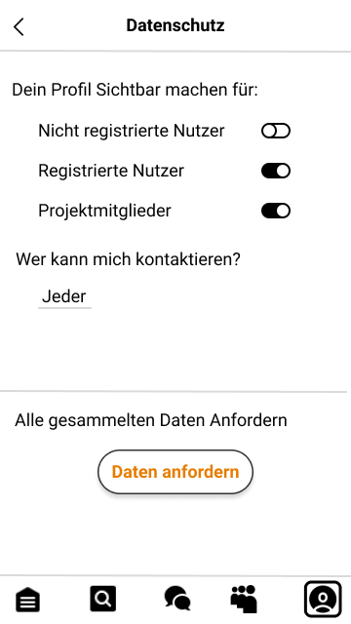
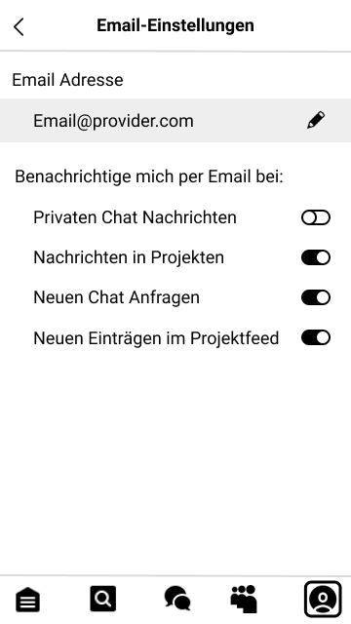
Mockups 2/2
Notes:
Links: Datenschutzeinstellungen des Nutzers.
Rechts: Email Einstellungen des Nutzers.

Slide 16
REST Schnittstellen Modellierung
# | Ressource | Methode | Semantik | Content (Type Req) | Content (Type Res) | Statuscode(Erfolgsfall)
1 | /users | POST | Einen neuen Nutzer anlegen | application/json | text/plain | 201 Created
2 | /users?searchword&tags | GET | Zeigt Liste von Nutzern basierend auf dem Suchbegriff und Tags | text/plain | application/json | 200 Ok
3 | /users/{userID} | GET | Einen bestimmten Nutzer anzeigen | text/plain | application/json | 200 Ok
4 | /users/{userID} | DELETE | Einen bestimmten Nutzer löschen | text/plain | text/plain | 200 Ok
5 | /users/{userID} | PUT | Einen bestimmten Nutzer bearbeiten | application/json | text/plain | 200 Ok
7 | /projects | POST | Ein neues Projekt anlegen | application/json | text/plain | 201 Created
8 | /projects?searchword&tags | GET | Zeigt Liste von Projekten basierend auf dem Suchbegriff & Tags | text/plain | application/json | 200 Ok
9 | /projects/{projectID} | GET | Ein bestimmtes Projekt anzeigen | text/plain | application/json | 200 Ok
10 | /projects/{projectID} | DELETE | Ein bestimmtes Projekt löschen | text/plain | text/plain | 200 Ok
11 | /projects/{projectID} | PUT | Ein bestimmtes Projekt bearbeiten | application/json | text/plain | 200 Ok
13 | /chats?userID(s) | POST | Einen neue Chatanfrage senden / Chat erstellen | application/json | text/plain | 201 Created
14 | /chats/{chatID} | PUT | Einen Chat bearbeiten / Anfrage annehmen | application/json | text/plain | 200 Ok
15 | /chats/{chatID} | GET | Einen Chat anzeigen | text/plain | application/json | 200 Ok
16 | /chats/{chatID} | DELETE | Einen Chat löschen | text/plain | text/plain | 200 Ok
17 | /chats/{chatID}/nachricht | POST | Eine neue Nachricht in einem Chat senden | application/json | text/plain | 201 Created
19 | /feedback | POST | Ein neues Feedback-Formular erstellen | application/json | text/plain | 201 Created
20 | /feedback | GET | Liste aller Feedbacks erhalten | text/plain | application/json | 200 Ok
21 | /feedback/{feedbackID} | GET | Ein bestimmtes Feedback anzeigen | text/plain | application/json | 200 Ok
Notes:
Die Tabelle kann hier nochmal betrachtet werden: https://github.com/ebelsx7/EPWS2020JuwigEbel/wiki/REST-Schnittstellen-Modellierung
Dort zu finden ist auch die Tabelle mit weiteren Statuscodes, welche auch die anderen Fälle abdecken.
Unser erster Versuch an der REST Schnittstellen Modellierung. Ein Gedanke von uns war, dass wir die Projekte als Subressource von Nutzern sehen, da es zu jedem Projekt immer nur einen Leiter gibt. Letztlich haben wir uns dafür entschieden Projekte als eigene Primärressource aufzulisten, da der Leiter eines Projekts sich mit der Zeit ändern bzw. die Leitung übertragen werden kann. Administratoren sollen ebenso einen speziellen User Account haben mit besonderen Zugriffsrechten, wie das löschen von anderen User. Ein Feedback soll von jedem User erstellt werden können. Dies soll allerdings anonym geschehen und deshalb (unabghängig von User) eine eigene Primärressource sein.
Nachdem wir versucht hatten die Chats als Subressource der Nutzer zu platzieren sind wir auf Probleme gestoßen. Denn bei Gruppenchats, sowie dem Scubscriben von Chats in der Topic Modellierung würden sich demnach Chats als Unterkategorie von UserID bilden, welches nicht korrekt ist, da der Chat zwischen zwei unterschiedlichen Personen immer noch derselbe Chat ist. Daher haben wir uns dafür entschieden die Chats als Primärressource zu modellieren. Die Liste an Nutzern, welche in einem Chat sind, wird in einem Attribut des Chats gespeichert. Zusätzlich haben alle Nutzer eine Liste mit den IDs der Chats an denen sie beteiligt sind. Beim erstellen eines Chats wird durch ein PUT auf /chats?userID(s) mit einem Query die ID(s) der Nutzer angegeben, mit denen der Chat erstellt werden soll. Dadurch kann sowohl ein privater Chat als auch ein Gruppenchat erstellt werden.

Slide 17
Topic Modellierung
# | Entität | Pub/Sub | Topic
 | Projekte nach gewissen Kategorien abonnieren/publishen
1 | Projektsuche | pub: | /users?tags
2 | Nutzer | sub: | /users?tags
 | Personen nach gewissen Fähigkeiten abonnieren/publishen
3 | Personensuche | pub: | /projects?tags
4 | Nutzer | sub: | /projects?tags
 | Chats abonnieren/publishen
5 | Chat | pub: | /chats
6 | Nutzer | sub: | /chats?userID
7 | Chat | pub: | /chats{chatID}
8 | Nutzer | sub: | /chats{chatID}
Notes:
Entität wird hier die Person/das Prinzip genannt von welchem das Interesse am Pub/Sub ausgeht.
1. Die Projektsuche des Dienstes publisht automatisch die neuen Projekte, welche kategorischen Tags zugeordnet wurden, um Projektsuchende darüber zu informieren.
2. Die Nutzer haben ein Interesse daran Projekte nach speziellen Kategorien (Tags) zu subscriben. Dadurch können sie bei der Suche nach Projekten unterstützt werden und werden informiert, wenn ein neues Projekt erstellt wird, für das sie sich interessieren.
3. Die Personensuche des Dienstes publisht automatisch die neuen User, welche die ausgewählten Fähigkeiten (Tags) angegeben haben, um Projektleiter darüber zu informieren.
4. Die Nutzer haben ein Interesse daran Projektsuchende nach speziellen Fähigkeiten (Tags) zu subscriben. Dadurch kann ein Projektleiter darüber informiert werden, wenn ein neuer Nutzer mit den Anforderungen auftaucht, wonach er sucht.
5. Die Chats publishen automatisch bei Änderungen in einem spezifischen Chat, damit alle Teilnehmer darüber informiert werden können.
6. Der Nutzer subscribed die Liste aller Chats, die in der Suche mit dem Query auf seine ID auftauchen. Somit kann er Chatanfragen sehen, die mit seiner ID versehen wurden.
7. Jeder eigene Chat publisht Informationen über neue Nachrichten an die jeweiligen Nutzer.
8. Der Nutzer subscribed seinen spezifischen Chat, damit er über eine neue Nachricht in diesem informiert werden kann.

Slide 18
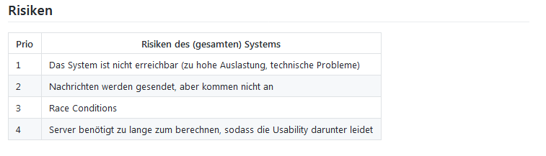
Risikoanalyse
Notes:
Für die PoCs haben wir versucht allgemeine Risiken zu formulieren welche eher technischer Natur sind. Sortiert sind diese nach Priorität, 1 hat die höchste und 4 die niedrigste.

Slide 19
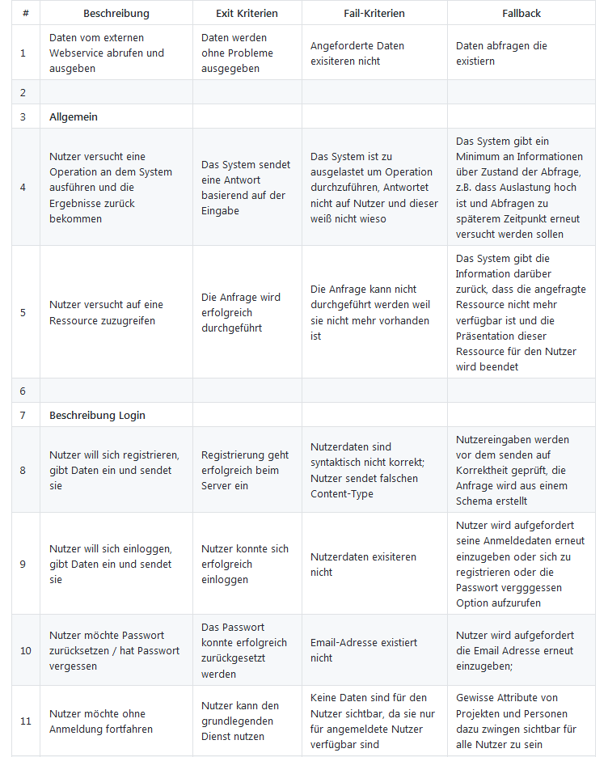
POC 1/2
Notes:
Resultierende Ergebnisse für die Proof Of Concepts.
Wiki Link POC: https://github.com/ebelsx7/EPWS2020JuwigEbel/wiki/Proof-of-Concepts

Slide 20
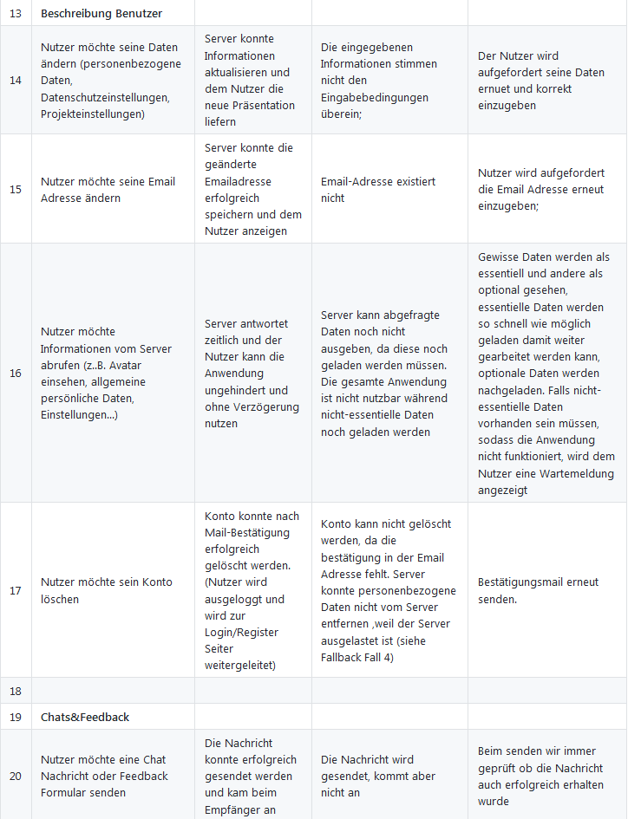
POC 2/2
Notes:
Resultierende Ergebnisse für die Proof Of Concepts.
Wiki Link POC: https://github.com/ebelsx7/EPWS2020JuwigEbel/wiki/Proof-of-Concepts

Slide 21
Artefakte für Audit 3
Iteration für Gamification/soziotechnische Funktionalitäten
Mockups fertig für das gesamte System
Erste Version des Styleguides
Use Cases
POC Code
Erster Code für die Umsetzung
Iteration Artefakte

